Slide 1
Dan smijeha 😀 (datum:10.1.) Samuel Mapilele, 6.c

Slide 2
Otkad se obilježava?
1998. g. Madan Kataira utemeljio je dan smijeha. Krilatica s kojom je utemeljio dan smijeha mu je bila - ,,Smijeh je najbolji lijek”.

Slide 3
Zašto je smijeh važan za zdravlje? 🤔
Znanstveno je dokazano da je smijeh najbolji lijek protiv mnogih bolesti, prvenstveno protiv stresa koji je u suvremenom načinu života u svakodnevnom porastu.
Prvenstveni cilj Svjetskog dana smijeha je potaknuti ljude da se što više smiju jer će se osjećati bolje, rasteretiti stresa, smanjiti brige i depresiju i tako ojačati imunitet.

Slide 4
Što je to mentalno zdravlje? 🧐
Mentalno zdravlje je stanje u kojem pojedinac ostvaruje svoje potencijale, može se nositi sa normalnim životnim stresom može raditi produktivno i plodno te je sposoban pridonositi zajednici.
Prema definiciji Svjetske zdravstvene organizacije “Zdravlje predstavlja kompletno fizičko, mentalno i socijalno blagostanje, a ne samo odsustvo bolesti i nemoći.“

Slide 5
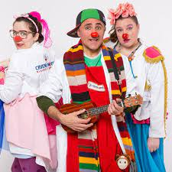
Klaunovi doktori
Klaunovidoktori su umjetnici, posebno educirani za rad s bolesnom djecom, starijim i nemoćnim osobama te s djecom i mladima s teškoćama u razvoju.
Izvor:https://www.index.hr/vijesti/clanak/crveni-nosovi-klaunovidoktori-ponovo-u-posjetima-malim-pacijentima/2324057.aspx

Slide 6
Najpoznatiji komičari 🤓

Slide 7
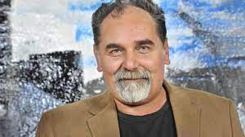
Željko Pervan
Željko Pervan je Hrvatski komičar. Najpoznatiji po tome što je glumio u komediji Večernja škola.

Slide 8
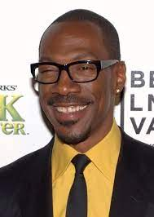
Eddie Murphy
Edward Regan Murphy je Američki glumac, komičar, pisac, producant i pjevač. Proslavio se u humorističnoj emisiji Saturday Night Live, u kojoj je bio redoviti član glumačke ekipe od 1980. do 1984. godine.

Slide 9
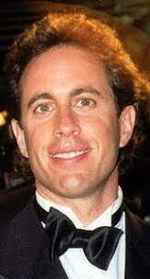
Jerry Seinfeld
Jerome Allen Seinfeld je stand-up komičar, glumac, pisac i producent. Comedy Central ga je 2004. proglasio 12. najvećim stand-up komičarem svih vremena.

Slide 10
Smijeh i mišići lica 💪
Jedna minuta smijanja je jednaka kao 10 min na spravi za veslanje ili 15 min vožnje biciklom.
Smijeh zahtijeva rad 17 mišića lica

Slide 11
Vic za kraj
Upeco Mujo zlatnu ribicu i ona mu odluči ispuniti tri želje da je pusti. - Prva želja zdravlje i rahatluk. - Druga želja sreća i bogastvo. - Treća želja da te upecam još tri puta.

Slide 12
Kraj! Hvala na pažnji! 😁

